Slide 1
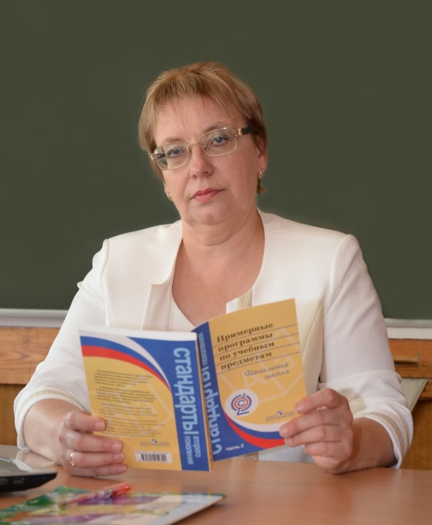
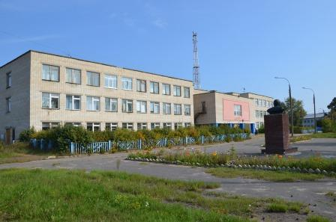

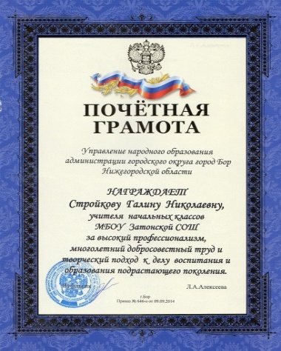
ВИЗИТНАЯ КАРТОЧКА
СТРОЙКОВА ГАЛИНА НИКОЛАЕВНА
учитель начальных классов
МБОУ Затонская СШ
с. п «Память Парижской Коммуны»
городской округ город Бор
Нижегородской области
образование: высшее, АГПИ им.А.П.Гайдара, 1984 г.
специальность: 2121- Педагогика и методика начального обучения
Педагогический стаж: 30 лет
Квалификационная категория: первая
мое кредо: «Современные
технологии + творческая деятельность + сотрудничество = формула успешного учения»

Slide 2
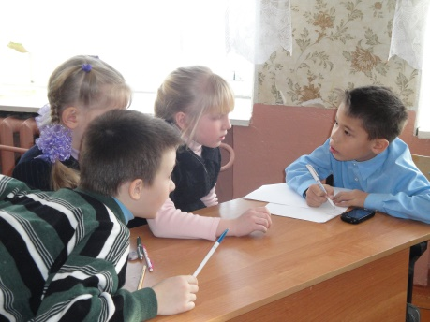
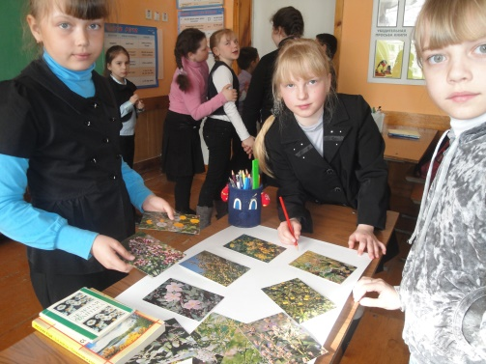
СОЗДАНИЕ УСЛОВИЙ ДЛЯ ФОРМИРОВАНИЯ КОММУНИКАТИВНЫХ УУД СРЕДСТВАМИ ТЕХНОЛОГИИ
РАЗВИТИЯ КРИТИЧЕСКОГО МЫШЛЕНИЯ НА УРОК ОКРУЖАЮЩЕГО МИРА
АКТУАЛЬНОСТЬ ТЕМЫ:
Основная задача современного образования «не просто вооружить выпускника фиксированным набором знаний, а сформировать у него умение и желание учиться всю жизнь, работать в команде, способность к самоизменению и саморазвитию на основе рефлексивной самоорганизации»
(ФГОС: Основное общее образование.- М.: Просвещение,2010)
«Умение учиться- это новообразование, которое в первую
очередь, связано с освоением формы учебного
сотрудничества».
Г.А. Цукерман
« Услышишь- забудешь,
Увидишь- запомнишь,
Построишь- поймешь»
Конфуций

Slide 3
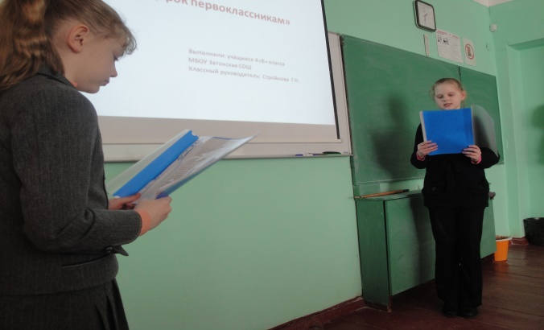
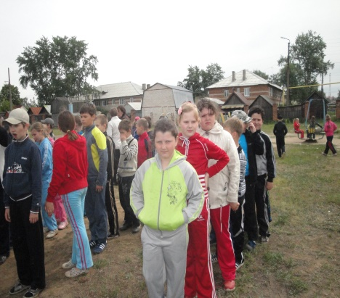
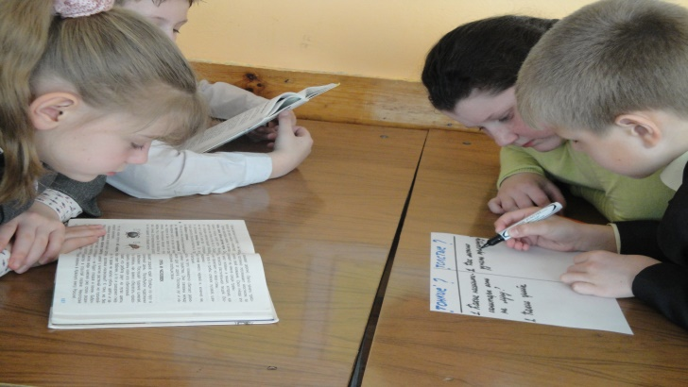
КОММУНИКАТИВНЫЕ УУД
Разрешение конфликтов
как взаимодействие
как кооперация
как развитие речи- интериоризация
Управление поведением партнера
Постановка вопросов
Умение с достаточной полнотой и точностью выражать свои мысли
Планирование учебного сотрудничества с учителем и сверстниками

Slide 4
ЦЕЛЬ :
Создать условия для реализации приемов ТРКМЧП которые будут способствовать формированию коммуникативных компетенций в процессе обучения.
ЗАДАЧИ:
Изучить и проанализировать психолого- педагогическую литературу по проблеме использования приемов ТРКМЧП для формирования коммуникативных УУД.
Отобрать наиболее эффективные приемы для каждого этапа урока в соответствии с возрастными особенностями младших школьников.
Проверить эффективность отобранных приемов в практической деятельности через наблюдение за динамикой развития коммуникативных учебных действий.
Доказать эффективность проделанной работы по использованию приемов ТРКМЧП в целях формирования коммуникативных УУД.

Slide 5
УСЛОВИЯ ФОРМИРОВАНИЯ ОПЫТА
Низкий уровень сформированности коммуникативных УУД
учащихся (2010-2011 уч.год)
Тема самообразования: «Развитие коммуникативных УУД через применение игровых технологий» (2011-2012 уч.год)
Курсы: « Психодидактические основы начального образования в условиях введения ФГОС» (НИРО,2012г., 108ч)
Курсы: «Профессиональная компетентность учителя начальных классов в условиях введения ФГОС (НИРО,2014г.,108 ч)
(модуль: «Развитие коммуникативных УУД через организацию учебного сотрудничества»)
Если систематически и целенаправленно использовать приемы технологии ТРКМЧП на уроках в начальной школе, то это будет способствовать формированию коммуникативных учебных действий
ВЕДУЩАЯ ПЕДАГОГИЧЕСКАЯ ИДЕЯ

Slide 6
Ответственное отношение к учению
Готовность к саморазвитию и самообразованию
ЛИЧНОСТНЫЕ
ОЖИДАЕМЫЕ РЕЗУЛЬТАТЫ
ПРЕДМЕТНЫЕ
МЕТАПРЕДМЕТНЫЕ
РЕГУЛЯТИВНЫЕ
КОММУНИКАТИВНЫЕ
Планирование
Оценка
ПОЗНАВАТЕЛЬНЫЕ
Поиск информации
Построение высказывания
Смысловое чтение
Логическое рассуждение
т
Планирование учебного сотрудничества
Разрешение конфликтов
Контроль и оценка действий партнера

Slide 7
ТРКМЧП
Авторы: Халперн Д.,Хьюелл Л., Дж.Стилл,К. Мередит, Ч. Темпл и др. являются членами консорциума «За демократическое образование»
С 1996 г.технология распространяется совместно институтом «Открытое общество», «Международной читательской Ассоциацией и Консорциумом Гуманной педагогики и прошла апробацию в школах многих стран.
в России появилась в 1997 году.
Цель: развитие мыслительных навыков учащихся не только в учебе, но и в обычной жизни (умение принимать взвешанные решения, работать с информацией, анализировать различные стороны явлений)
Формирует умение самостоятельно работать с текстом
Позволяет проводить все обучение на основе принципов сотрудничества, совместного планирования и осмысления

Slide 8
СТРУКТУРА ТЕХНОЛОГИИ УРОКА
«ВЫЗОВ» | «ОСМЫСЛЕНИЕ» | «РЕФЛЕКСИЯ»
активизировать, заинтересовать учащегося мотивировать его на дальнейшую работу «вызвать уже имеющиеся знания | создать условия для работы с информацией выбрать приемы и методы критического мышления, позволяющие сохранить активность ученика, сделать чтение или слушание осмысленным | целостное осмысление , присвоение и обобщение полученной информации выработка собственного отношения к изучаемому материалу, выявление еще неопознанного (новый вызов) анализ собственного мыслительного пути и собственных действий

Slide 9

Организация групповой работы
ФУНКЦИИ ГРУППЫ
КОММУНИКАТИВНАЯ (направленная на создание и сплочение коллектива)
ЛИЧНОСТНО- ОРИЕНТИРОВАННОЕ (направленное на самоорганизацию)
ЗАДАЧИ ГРУППЫ:
активизация познавательной деятельности;
развитие навыков самостоятельной деятельности;
Развитие умения успешного общения;
совершенствование межличностных отношений в классе;
Объединение в группы способствует сплочению коллектива:
умение работать в команде;
выслушивать своих товарищей по группе;
анализировать сказанное;
с чем-то соглашаться и объяснять почему согласен, а с чем- то нет;
приводить аргументы несогласия; высказывать свое мнение.

Slide 10
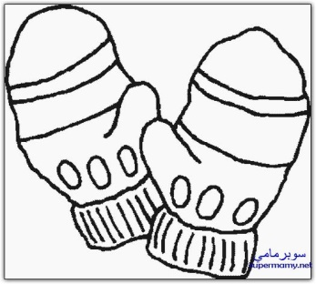
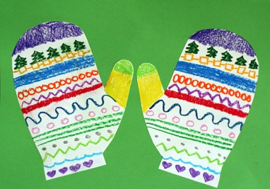
ЭТАПЫ РАБОТЫ
База: 2 «Б» класс МБОУ Затонская СОШ
1 этап: подготовительный (сентябрь – октябрь 2011г.):
а) выявление уровня сформированности коммуникативных УУД:
владение способами взаимодействия с окружающими;
умение вести учебный диалог
методика «Рукавички» (Г.А.Цукерман)
методика «Кто прав?» (Г.А.Цукерман ) Результаты:
- продуктивность
-взаимный контроль
- взаимопомощь
-эмоциональное отношение
-умение прийти к общему решению
- учет разных мнение, умение обосновывать собственное;
-учет потребностей и интересов
 | 1 | 2
Низкий уровень | 23,5 % | 29,4%
Средний уровень | 52,9% | 41,2%
Высокий уровень | 23,5% | 29,4%

Slide 11

ПРИЕМЫ ТРКМЧП
Стадия «ВЫЗОВ» | Стадия «ОСМЫСЛЕНИЕ» | Стадия «РЕФЛЕКСИЯ»
«Верные- неверные утверждения» | 1. «Пометки на полях» | 1. «Кластер»
2. «Покопаемся в памяти» | 2. Парная работа» | 2. «Супер- контрольная»
3. «Инструкции» | 3. «Взаимоопрос» | 3. «Верные утверждения»
4. «Таблица «Знаю, хочу узнать, узнал» | 4. «Маркировочная таблица»
5. «Лови ощибку» | 5. «Чтение с остановками»
«Тонкие и толстые вопросы» «Перепутанные логические цепочки» «Реставрация» «Концептуальная таблица»

Slide 12
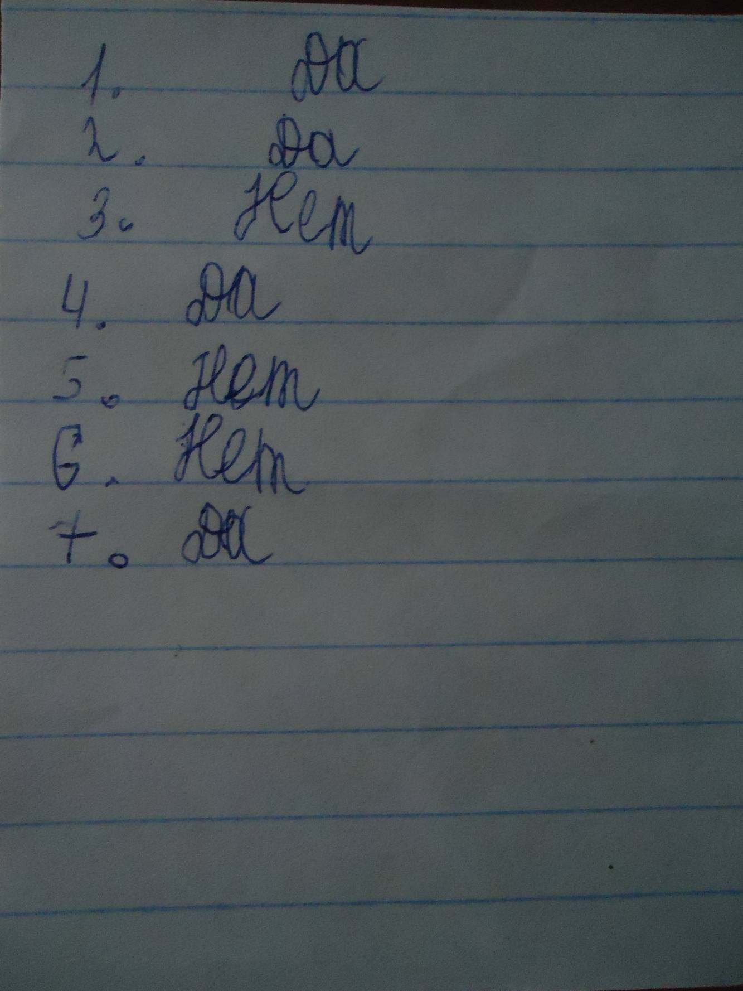
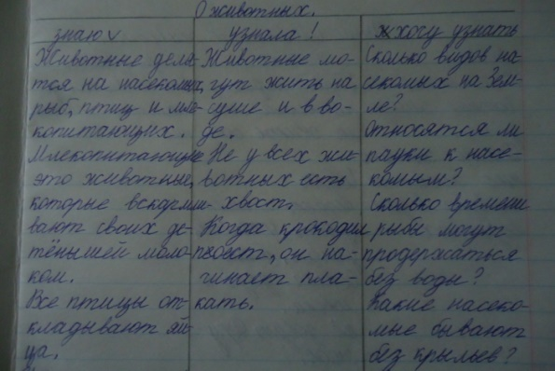
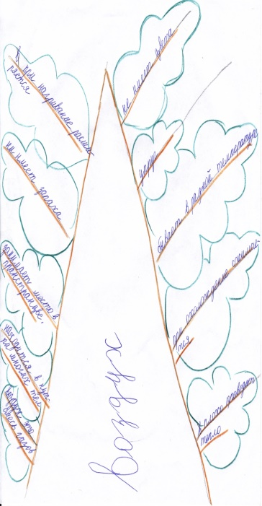
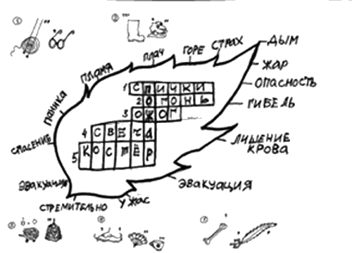
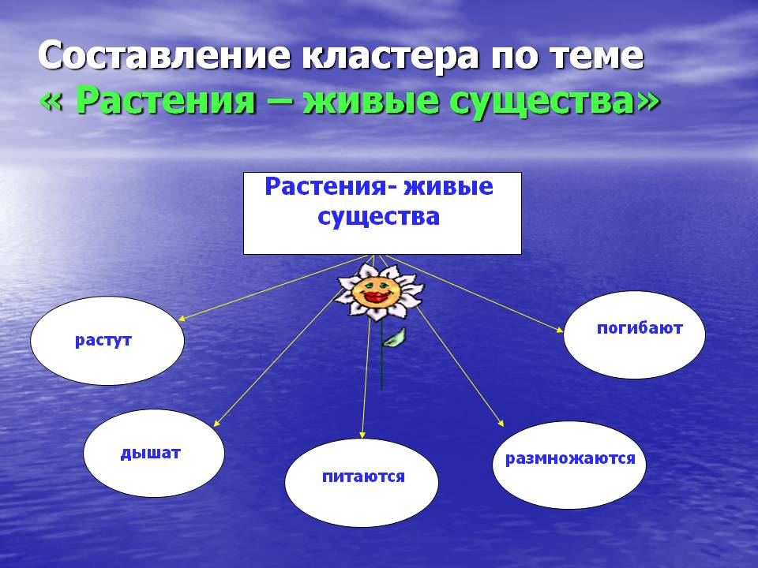
ПРИЕМЫ ТРКМЧП
Прием «ДА- НЕТ»
Знаю | Хочу узнать | Узнал
«Верно ли…»
1 | 2 | 3 | 4 | 5
«ТОНКИЕ» | «ТОЛСТЫЕ»
Кто? | Объясните, почему?
Где? | Почему Вы думаете?

Slide 13

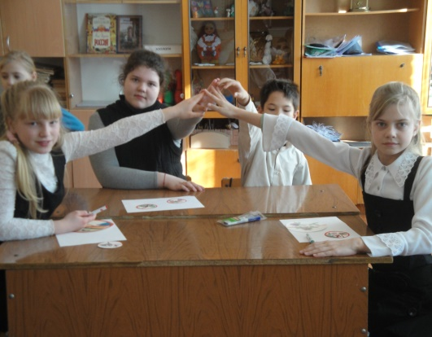
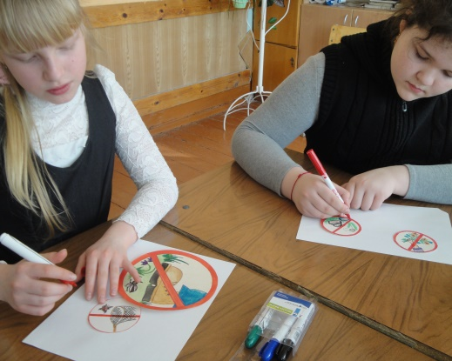
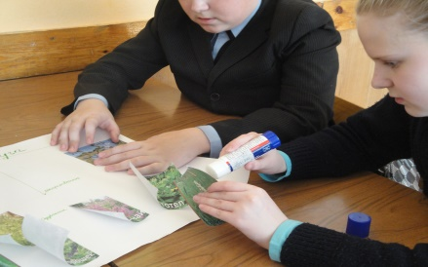
ПРИЕМЫ ТРКМЧП
Урок окружающего мира 4 класс УМК «Школа России»
Тема: «Луг- природное сообщество»
Стадия урока | Прием ТРКМЧП
I. «Вызов» | «ДА- НЕТ» Таблица «Знаю. Хочу узнать. Узнал» «Лови ошибку»
II. «Осмысление» | Таблица «Знаю. Хочу узнать. Узнал» «Кластер» «Тонкие» и «толстые» вопросы» «Верите ли вы…»
III. «Рефлексия» | «Таблица»

Slide 14
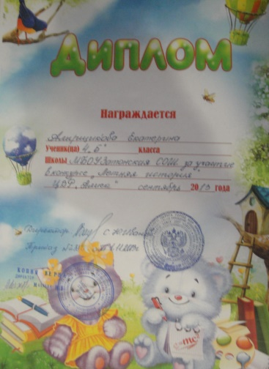
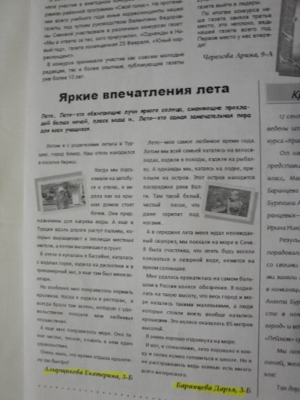
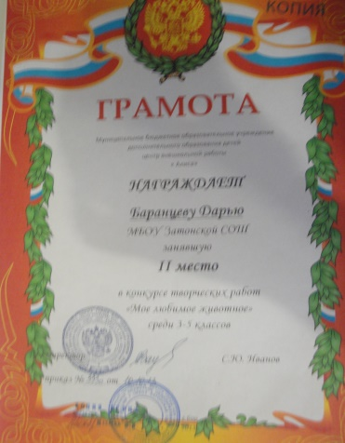
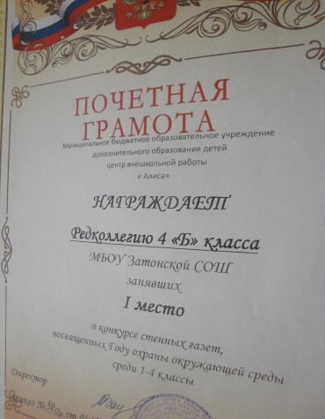
РЕЗУЛЬТАТИВНОСТЬ ПЕДАГОГИЧЕСКОЙ ДЕЯТЕЛЬНОСТИ
Результаты диагностики:
методика «Ковер» (А.Г.Цукерман) методика «Кто прав?» (А.Г.Цукерман)
Участие в творческих литературных конкурсах

Slide 15
РЕЗУЛЬТАТИВНОСТЬ ПЕДАГОГИЧЕСКОЙ ДЕЯТЕЛЬНОСТИ
Уровень сплоченности коллектва (социометрия Дж.Морена)
4 класс
Уровень социального развития (методика Монахова)

Slide 16
ТРАНСЛИРУЕМОСТЬ ПРАКТИЧЕСКИХ ДОСТИЖЕНИЙ
Районный семинар учителей начальных классов «Приемы и методы современного урока в условиях реализации ФГОС». Урок окружающего мира «Природное сообщество луг» с использованием приемов ТКМЧП
Публикация на сайте Metod- kopilka.ru презентация «Значение луга для человека» Свидетельство № 039110К
Публикация на сайте nsportal.ru презентация «Методы и приемы современного урока» (использование приема «Клстер») Свидетельство о публикации в электронном СМИ № 1478341
Выступления на педагогическом совете:
«Современный урок как основа эффективности и качества образования» (Протокол №2 от 26.10.2011)
Выступления на методической учебе:
«Технология критического мышления. Анализ эффективности и полезности» (Протокол № 3 от 20.01.2012)
«Проектирование современного урока в условиях реализации ФГОС» (Протокол № 5 от 25.03.2014)
Выступление на МО начальных классов: :
«Роль групповой работы в формировании коммуникативных компетенций» (Протокол №8 от 22.04.2014)

Slide 17
ЛИТЕРАТУРА
1.Федеральный государственный образовательный стандарт начального общего образования. М.:Просвещение, 2011
2. Как проектировать универсальные учебные действия в начальной школе: от действия к мысли: пособие для учителя/А.Г.Асмолов , Г.В.Бурменская [и др.] под ред. А.Г.Асмолова.- М.:Просвещение,2010
3.Цукерман Г.А. Виды общения в обучении. Томск, «Пеленг»,2006
4.Г. Линсей, К.Халл, Р.Томпсон.Творческое и критическое мышление.-http://nkolzlov.ru/ library/samorazvit/d4031/
5.Татьяна Ноэль-Цигульская. О критическом мышлении.-http://noelrt.com/?p=266

